Slide 1
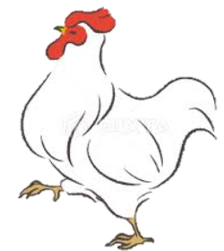
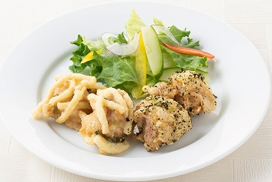
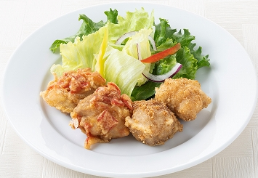
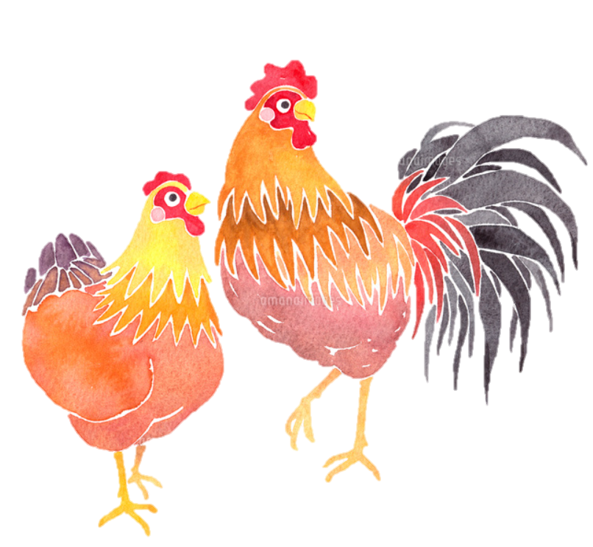


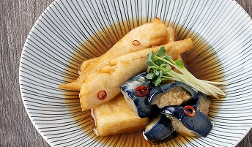


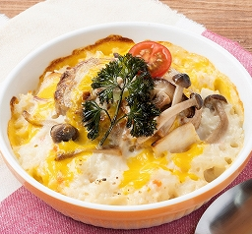
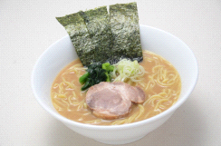


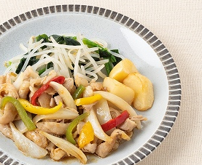
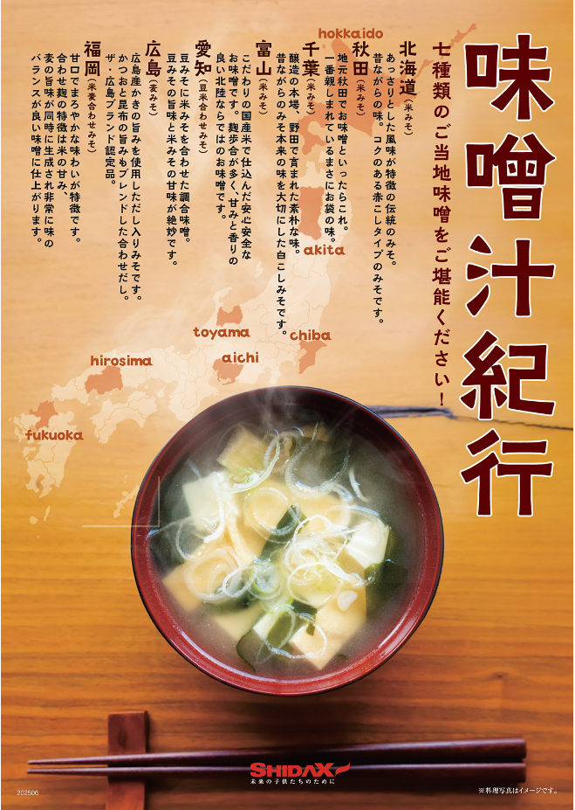




Fair Menu 2025.11
ご当地唐揚げフェア
ご当地唐揚げフェア
マンスリーフェア
ご当地代表するFOODをまとった唐揚げの2種盛りをお楽しみください。
香川うどん
＆静岡わさび唐揚げ
東京（上野）福神漬け
＆鹿児島ごま唐揚げ
出汁の効いたうどん唐揚げと
さわやかなわさびの香りが特徴の
唐揚げです。交互に食べて、
おいしさ倍増♪
東京上野発祥の福神漬けをまとった唐揚げをふんわりカレー風味に仕上げました。芳醇なごまの風味の唐揚げとどちらもご飯にぴったり♪
こだわりメニュー
北海道産宗八カレイと高野豆腐のオランダ煮
独特の風味と上品な味わいが特徴の北海道産宗八カレイと高野豆腐を揚げ、唐辛子入りの甘辛い煮汁で煮込みました。この「オランダ煮」は石川の郷土料理で、ご飯が進む一品です。
適塩
特選麺
食塩相当量が一皿で1.8g以下
3種のきのこ
ハンバーグドリア
横浜家系
ラーメン
パセリの香りやきのこと玉ねぎのうま味で適塩化しました。アクセントのフライドパセリと一緒にお召し上がりください。
神奈川県横浜市発祥の豚骨醤油とコシのある太麺が特徴の一杯！
食塩相当量
1.7g
監修
味噌汁紀行
ベジめし
一皿で野菜1７５ｇ以上摂取！野菜不足の方におすすめです。
６種類のご当地味噌を
ご堪能ください！
豚肉の
柚子胡椒炒め
１．北海道（米みそ）
２．山形（米みそ）
３．長野（米みそ）
４．愛知（豆みそ）
５．徳島（米みそ）
６．大分（米麦合わせみそ）
九州特産の柚子胡椒にスパイスを加え、爽やかな香りと辛みが豚肉の旨味を引き出します。
※ポスターは
イメージです。
今月のコロッケ
蔵王ミルクのとろーりクリームコロッケ

